Slide 1

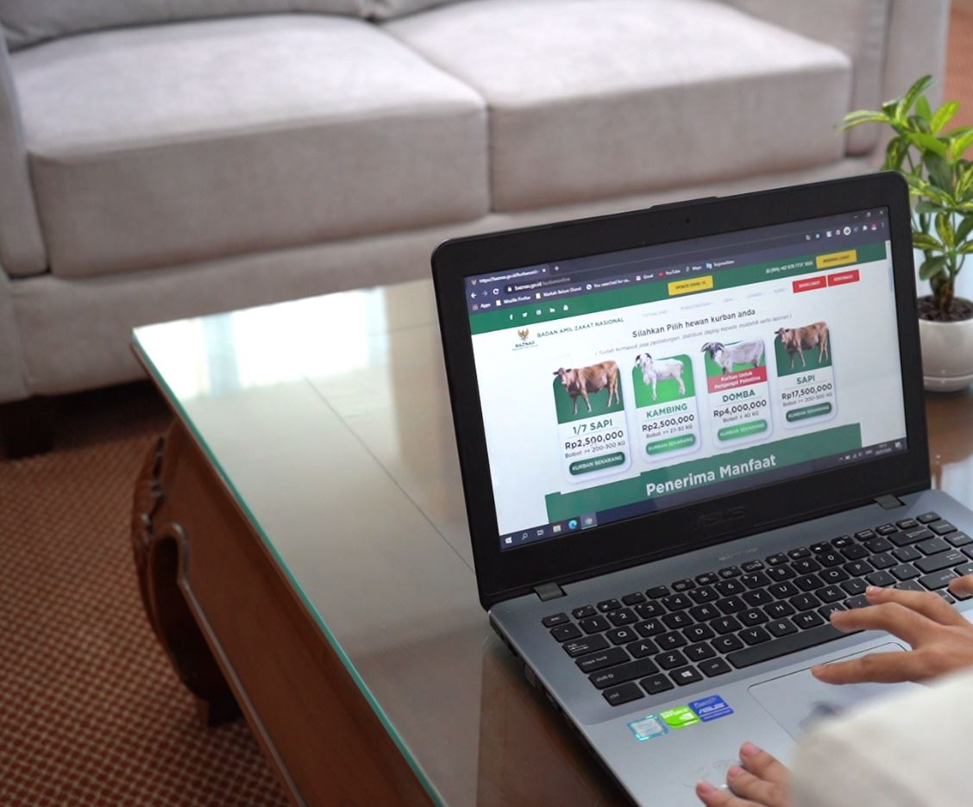

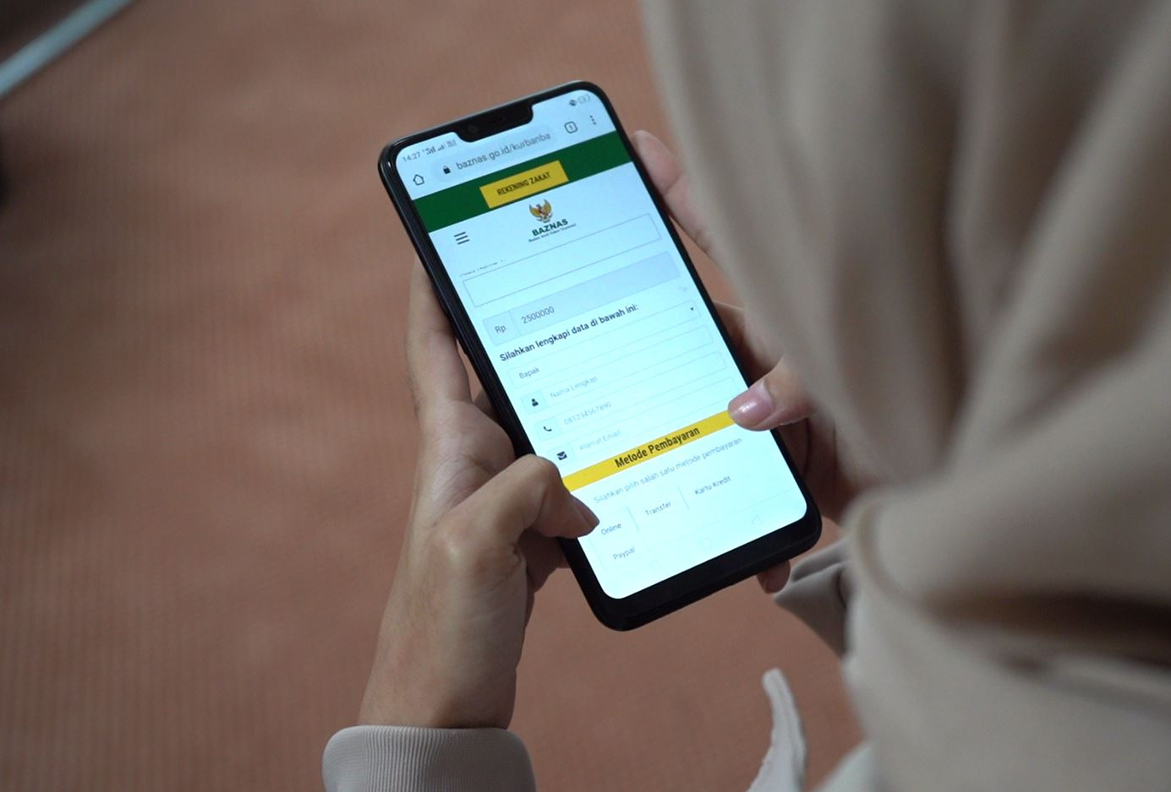
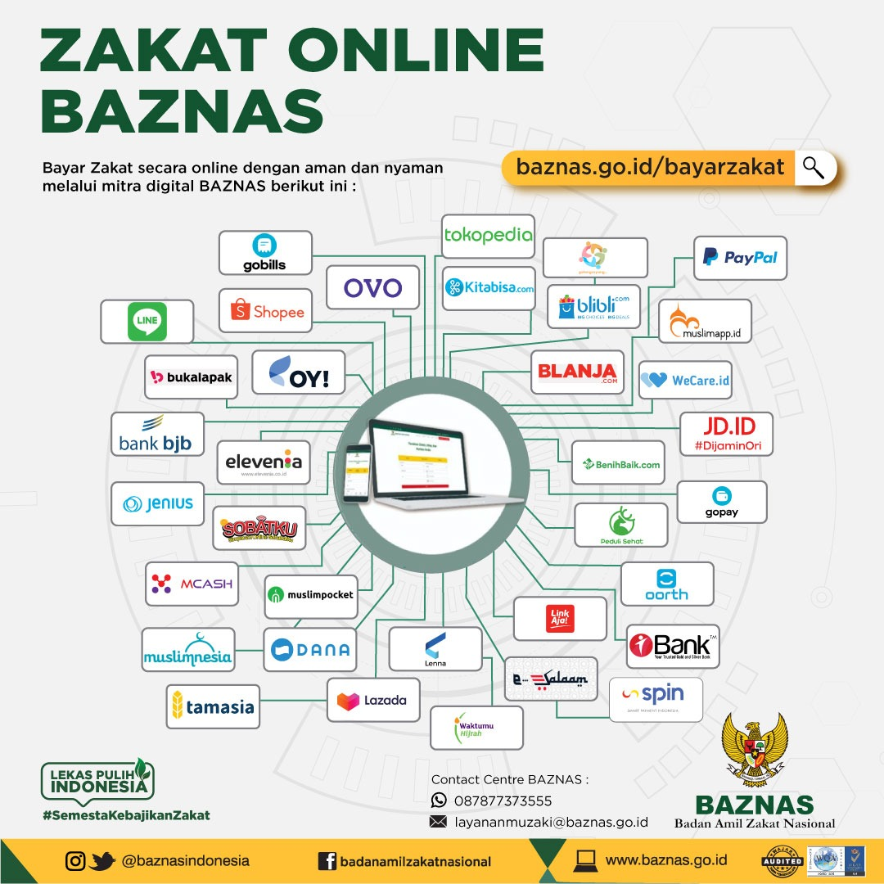
MULTI-PLATFORM
ZAKAT DIGITAL
BAZNAS
DI SAMPAIKAN OLEH
JAJA JAELANI
SEKRETARIS BAZNAS

Slide 2

Indonesia dan Filantropi

Slide 3
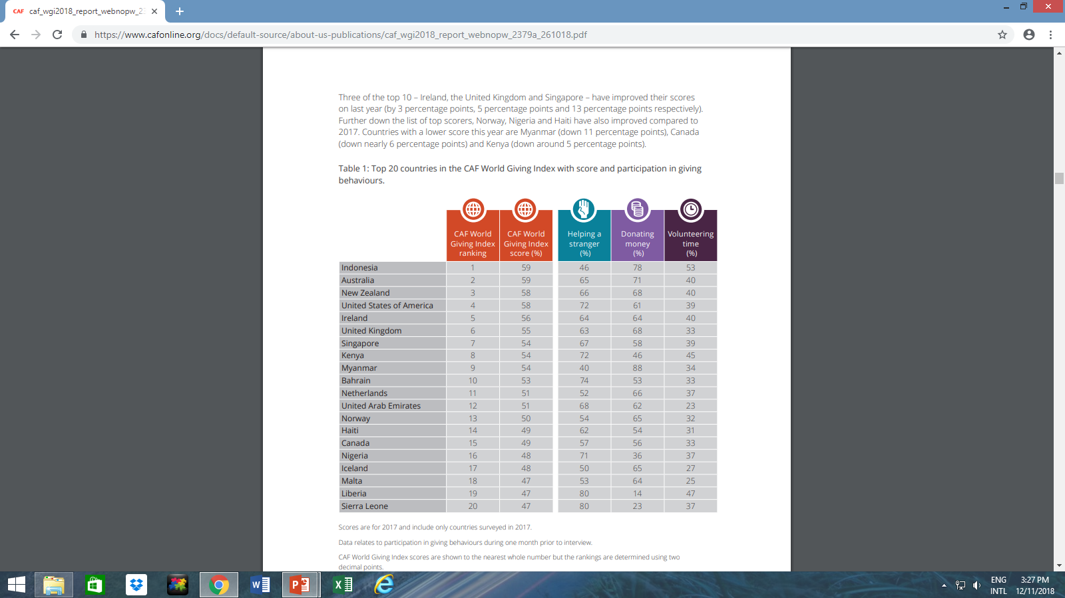
Indonesia dalam World Giving Index 2018

Slide 4
Zakat di Indonesia

Slide 5
Potensi Zakat di Indonesia
NO | OBJEK ZAKAT | POTENSI
1 | ZAKAT BUMN | RP. 6,71 TRILIUN
2 | ZAKAT PENGHASILAN/PROFESI | RP. 139,07 TRILIUN
3 | ZAKAT PERTANIAN | RP. 19,79 TRILIUN
4 | ZAKAT PETERNAKAN | RP. 9,51 TRILIUN
5 | ZAKAT DEPOSITO | RP. 58,76 TRILIUN
TOTAL |  | RP. 233,84 TRILIUN
SUMBER: PUSKAS BAZNAS (2019)

Slide 6
Realisasi Pengumpulan Zakat Nasional
2015-2019
REALISASI PENGUMPULAN ZAKAT:
DALAM KURUN WAKTU LIMA TAHUN REALISASI PENGUMPULAN ZAKAT MENINGKAT SECARA SIGNIFIKAN YAITU
RP. 6,5 TRILIUN RUPIAH ATAU TUMBUH 178.27%
SUMBER: PUSKAS BAZNAS (2020)
*dalam satuan milyar rupiah

Slide 7
Proyeksi Zakat Nasional 2020-2025
ASUMSI SKENARIO:
REGULASI SAAT INI: PERTUMBUHAN PENGUMPULAN KONSISTEN DI ATAS 20% (GARIS BIRU)
REGULASI PERPRES ZAKAT ASN: PERTUMBUHAN 20% DITAMBAH POTENSI ZAKAT ASN RP. 14 T/TAHUN (GARIS ORANGE)
SUMBER: PUSKAS BAZNAS (2020)
*dalam satuan milyar rupiah

Slide 8
Zakat Digital BAZNAS

Slide 9

Multi-Platform Zakat & Kurban Digital BAZNAS

Slide 10
Pertumbuhan Zakat Digital BAZNAS
24%
14%
*Komparasi penghimpunan digital terhadap penghimpunan BAZNAS

Slide 11
Social Media Platform
Artificial Intelligence Platform
Innovative Platform
Commercial Platform
BAZNAS Platform
Non-Commercial Platform
Konsep Multi-Platform Zakat Digital BAZNAS

Slide 12
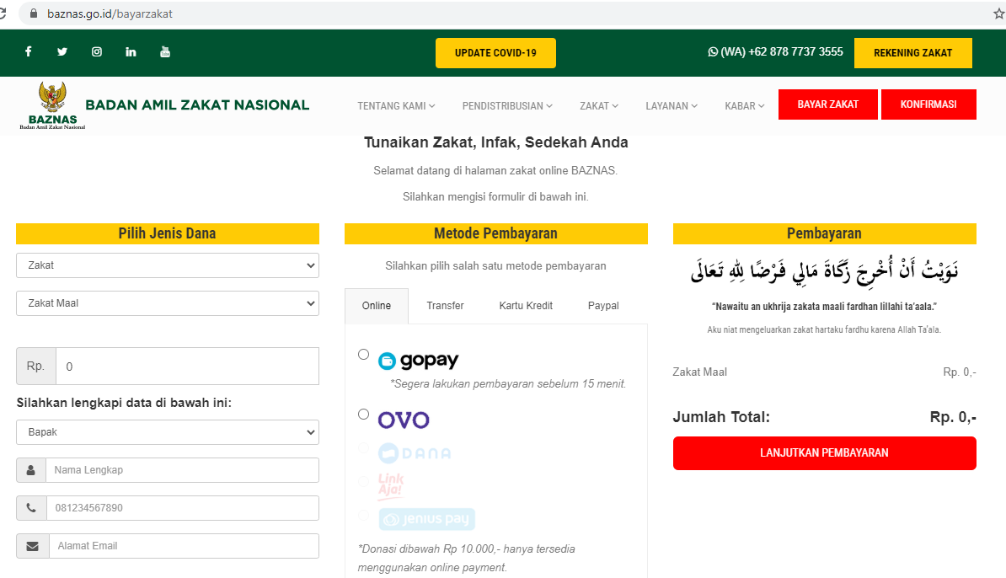
BAZNAS Platform
Layanan Pembayaran Zakat Digital melalui website BAZNAS
baznas.go.id/bayarzakat

Slide 13
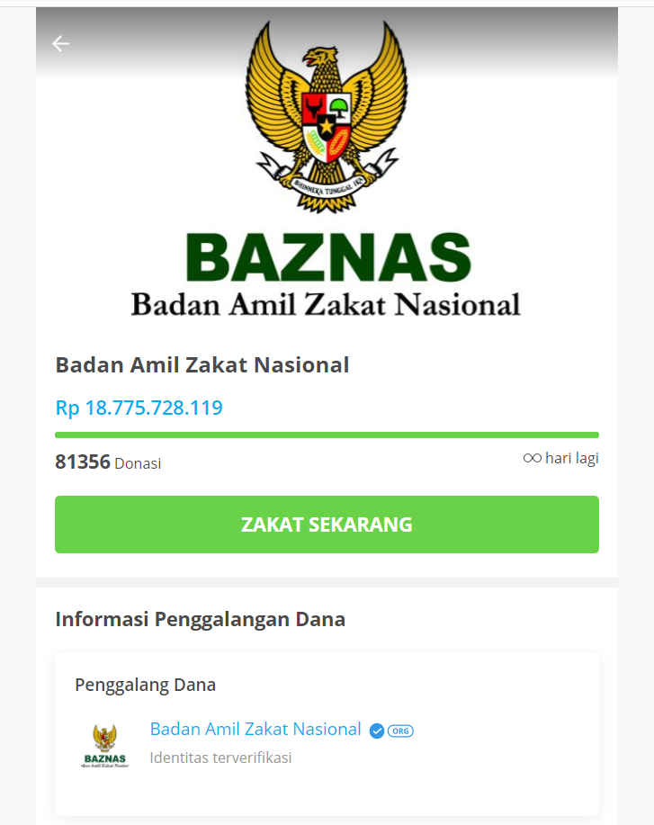






Non-Commercial Platform
Layanan Pembayaran Zakat Digital melalui berbagai platform crowdfunding
BAZNAS juga bekerjasama dengan platform crowdfunding lainnya seperti:
kitabisa.com/baznas
BAZNAS menjadi lembaga dengan penerimaan zakat terbesar di kitabisa.com

Slide 14
























Commercial Platform
Layanan Pembayaran Zakat Digital melalui berbagai E-Commerce dan aplikasi

Slide 15





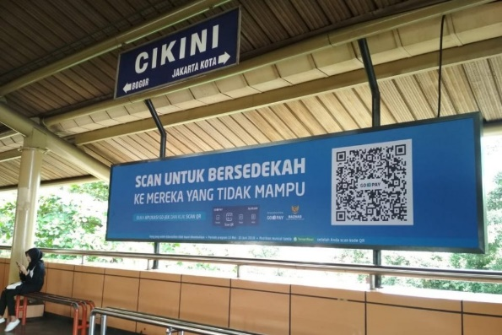
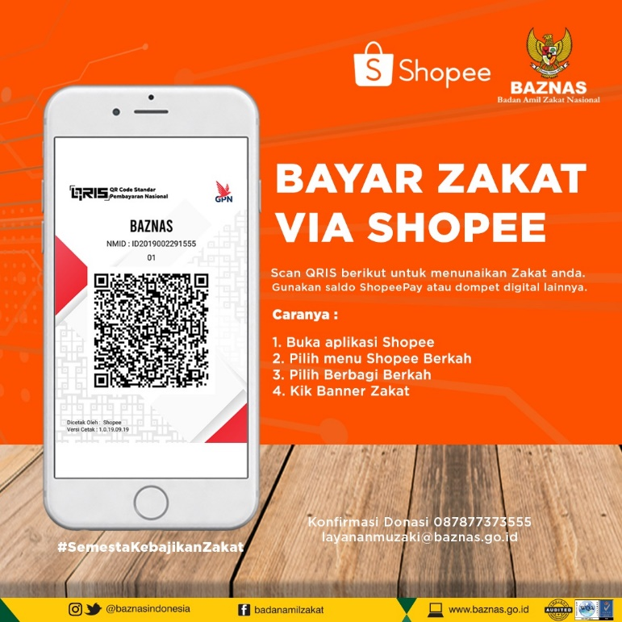
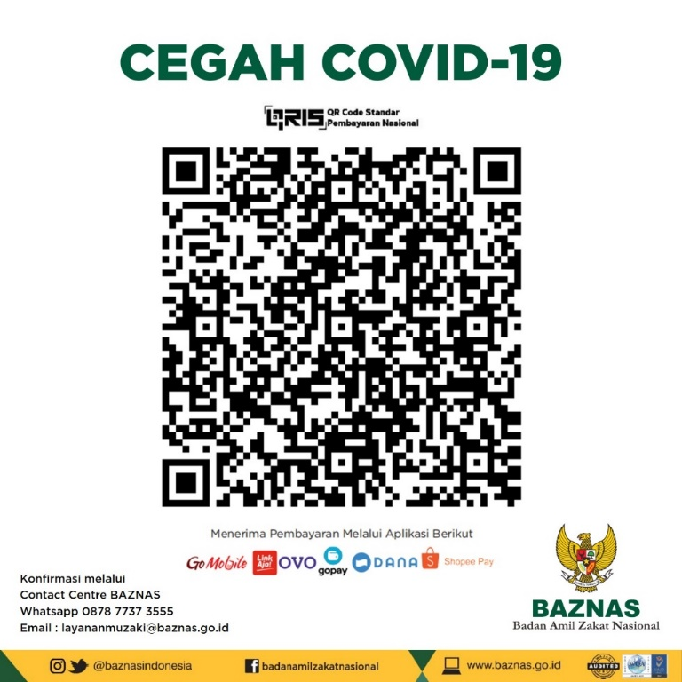
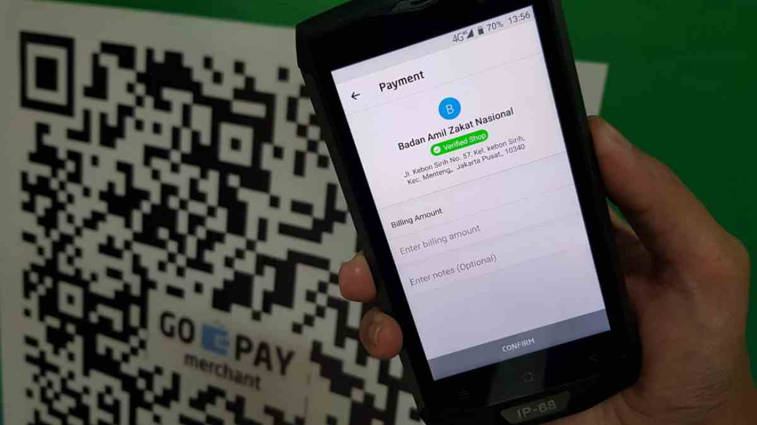
Innovative Platform
Layanan Pembayaran Zakat Digital melalui berbagai platform inovatif dan aplikasi pembayaran digital

Slide 16
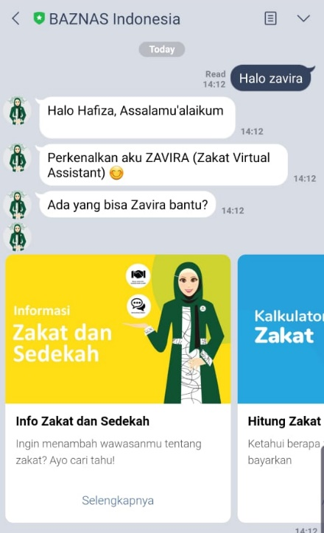
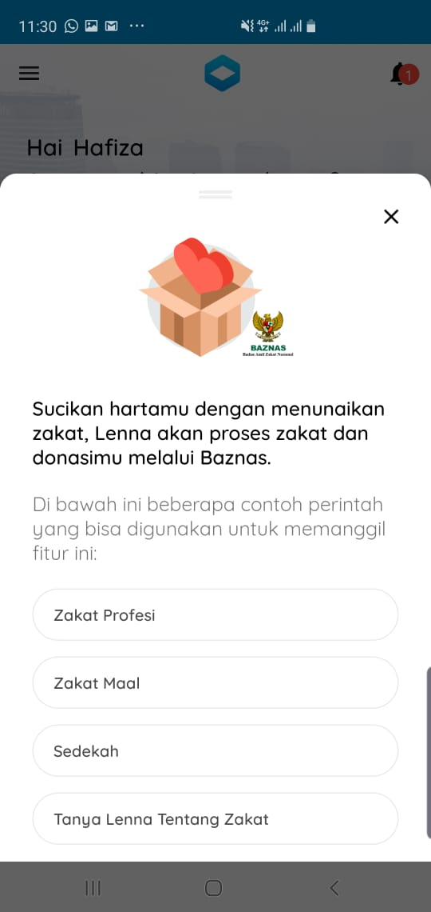
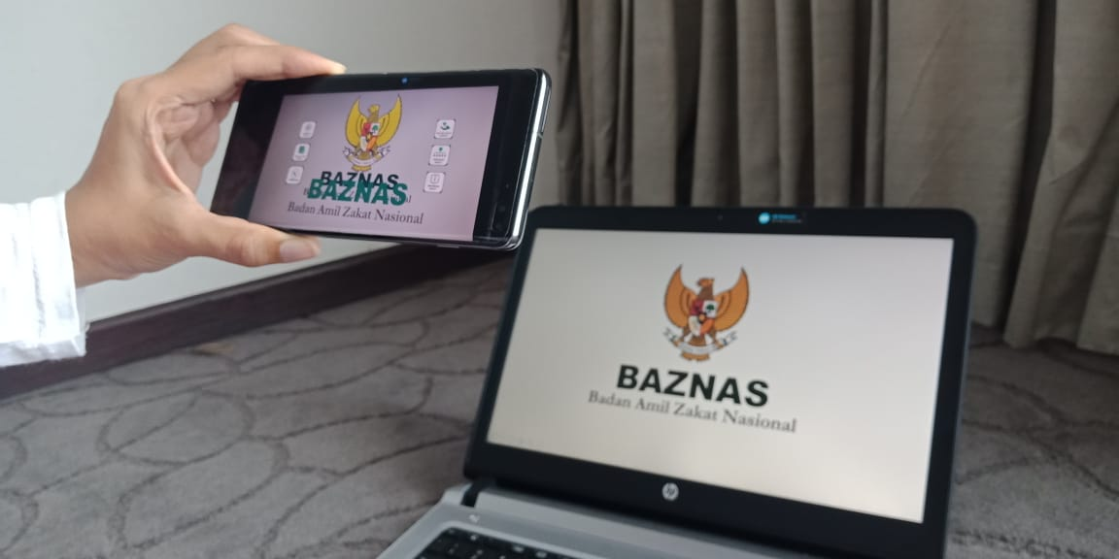


Artificial Intelligence Platform
Layanan Pembayaran Zakat Digital
menggunakan teknologi kecerdasan buatan
BAZNAS Augmented Reality
Chatbot Zavira
(Zakat Virtual Assistant) @baznasindonesia
Lenna
(Voice-command zakat assistant)

Slide 17
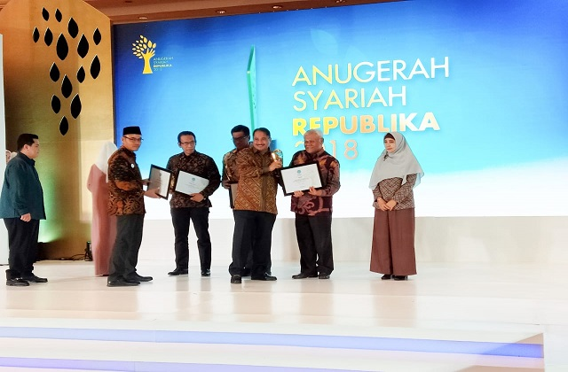
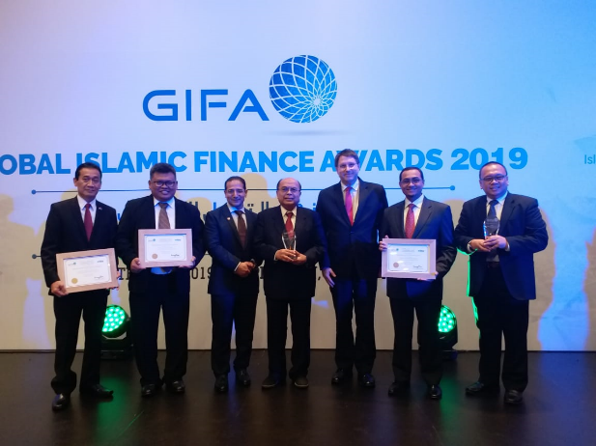
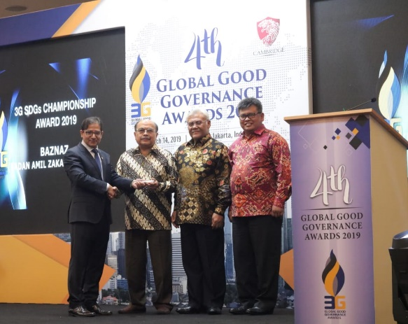
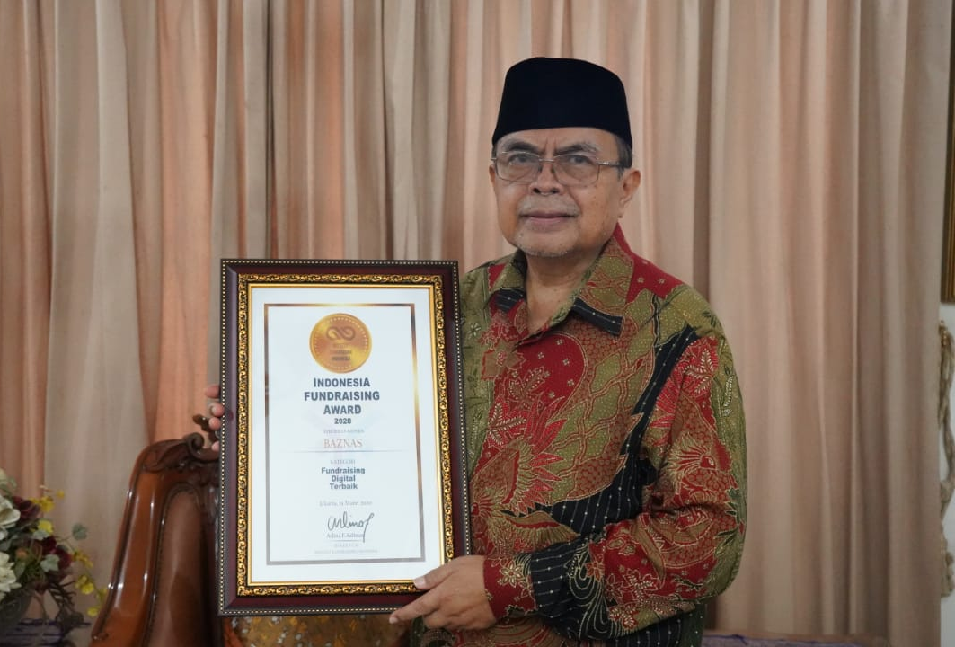
Penghargaan BAZNAS
Lembaga Filantropi
Ter-Favorit
Anugerah Syariah
Republika 2018
Best Zakat Distribution
& Humanitarian Award
Global Islamic Finance
Awards 2019
3G SDGs Championship
Global Good Governance (3G) Awards 2019
Fundraising Digital Terbaik
Indonesia Fundraising Awards 2020

Slide 18
Dokumentasi BAZNAS
2020
TERIMA KASIH

